Slide 1


С ПРИРОДОЙ И ЭКОЛОГИЕЙ НУЖНО ЖИТЬ ДРУЖНО!

Slide 2
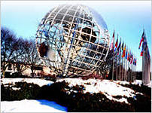
AMWAY В МОЕЙ ЖИЗНИ!

Slide 3
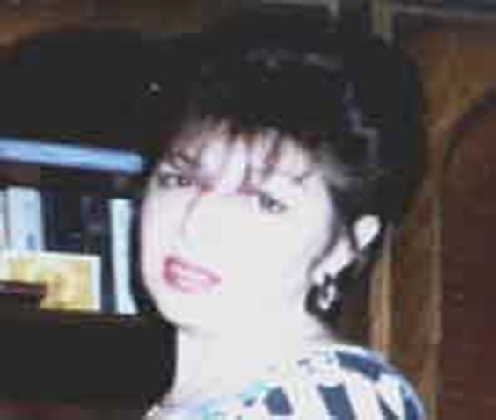
Доброго времени суток!
  Я очень рада, что Вы решили посетить мою презентацию, цель которой глубже познакомить Вас с Компанией,
  которая, уже более 50 лет является мировым лидером по прямым продажам!

Slide 4
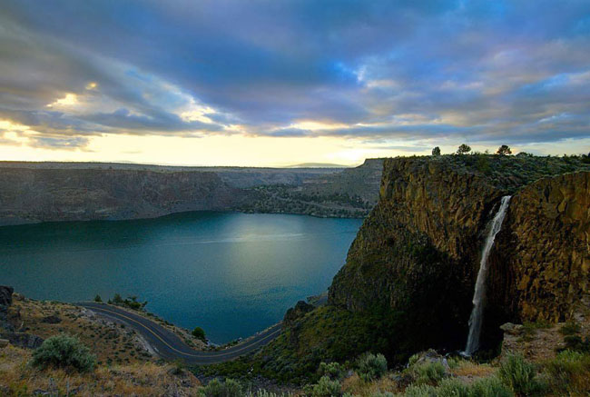
Вы со мной, надеюсь, согласитесь, что здоровье является главной темой для человечества
ПО данным ВОЗ, факторы, влияющие на здоровье человека.
20% — экология;
10% — здравоохранение;
20% — экономика;
50% — сам человек.
Да уж…..! Человеку сложно противостоять этим факторам, если еще учесть, что его здоровьем мало интересуются Руководства стран, и даже цивилизованных (и это уже не секрет).
Но человек способен САМ проконтролировать свое питание, образ жизни и те продукты, которые он использует по уходу за собой и по дому.

Slide 5

И я охотно взяла ответственность за свою жизнь после знакомства с Компанией Аmway!
потому что:
могу всегда пользоваться высококачественной и экологической продукцией;
покупать ее с 30% скидкой;
с этой продукцией ощутимо экономить время и деньги;
радует 100% гарантия удовлетворения качеством, а.и. возможность вернуть свои деньги в течение 360 дней, если продукт не подойдет по какой-либо причине;
а также, реальный шанс создать свой собственный бизнес;
и наконец, просто помогать людям и быть полезной для общества!

Slide 6
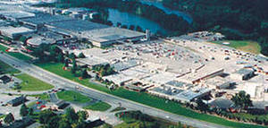
И еще…..
человеку свойственно стремиться туда, где есть успех!
А ЗА УСПЕХ КОМПАНИИ AMWAY ГОВОРЯТ УПРЯМЫЕ ФАКТЫ:
успешно развивается на рынках более 80 стран;
имеет 65 лабораторий и собственные органические фермы;
в компании работают более 700 ученых;
оборот компании составляет более 11 млрд долларов в год;
компания помогла стать успешными более 3 000000 человек и выплатила более 40 млрд долларов в виде бонусов.

Slide 7
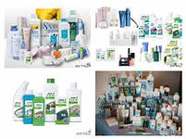
СЕКРЕТ ТАКОГО УСПЕХА ПРОСТ:
компания AMWAY производит замечательную продукцию самой первой необходимости для человека;
предлагает нам широчайший ассортимент на нашем рынке, более 500 наименований, и это не предел;
и пожалуй, самый главный секрет, это большая любовь к людям основателей компании АMWAY, которые еще в 1959 году приняли решение производить только экологическую продукцию, за что были дважды удостоены Правительственными наградами от Международной Организации ООН.
И я горжусь тем, что принимаю участие в экологических программах!

Slide 8
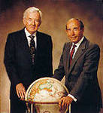
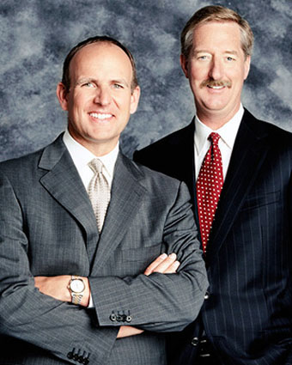
Познакомьтесь с этими удивительными людьми, кто создал такую грандиозную компанию AMWAY
Джей Ван Андел и Рич Де Вос
А это их дети: Даг Вос и Стив Ван Андел Они успешно продолжают дело своих отцов

Slide 9

Так почему для меня так важна продукция Аmway?
Компания представляет нам продукцию в 3-х направлениях:
здоровое питание;
красота;
домашнее хозяйство.
Каждый продукт проходит тщательное тестирование, и отвечает самым высоким стандартам качества. Многочисленные сертификаты независимых экспертов подтверждают это.

Slide 10
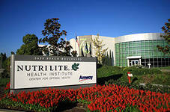
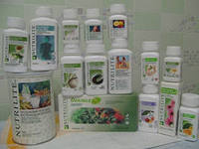
ЗДОРОВЬЕ – одно из главных направлений компании AMWAY.
бренд №1 в мире
предлагает широкий выбор витаминов и диетических добавок, и помогает мне улучшить здоровье и обогатить свой ежедневный рацион .
Это единственный бренд, который выращивает сырье на собственных экологически чистых полях, и контролирует производственный цикл от семян до готового продукта!

Slide 11
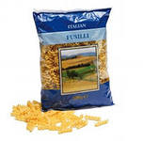
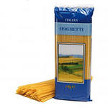





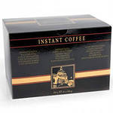

ПРОДУКТЫ ПИТАНИЯ ОТ КОМПАНИИ AMWAY
придают дополнительный заряд энергии в моей жизни!
Соус из лучших ингредиентов
Оливковое масло высшего качества
Изготовлены из сверхтвердых сортов пшеницы
Чай признан одним из
лучших в мире
Ароматный 100% кофе Арабика бодрит меня весь день

Slide 12


BODYKEY от NUTRILITE™ – это научно обоснованная программа снижения веса, которая поможет определить реакцию моего организма на питание и физические упражнения, принимая во внимание мою генетическую предрасположенность.
Продукты bodykey помогают мне контролировать калории и размер порций, а также ограничивать потребление
углеводов и жиров.

Slide 13


Направление КРАСОТА обеспечивает меня первоклассными продуктами!
ARTISTRY ВХОДИТ В ПЯТЕРКУ ЛУЧШИХ БРЕНДОВ МИРА!
Благодаря средствам ARTISTRY™ моя кожа излучает здоровье, молодость и свежесть... и позволит оставаться такой на долгие годы.
А ВЫ ХОТИТЕ ВСЕГДА ЧУВСТВОВАТЬ СЕБЯ МИСС ………………?

Slide 14


BEAUTYSYCLE- молодой бренд компании, но также прекрасно заботится о моей коже наиболее естественным и эффективным образом.
Notes:
-МОЛО

Slide 15
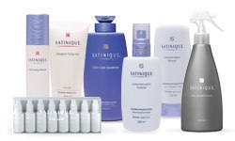
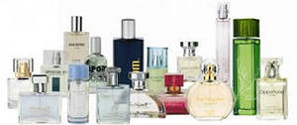

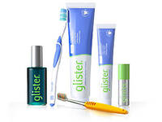
Стильные ароматы Франции подходят для любого события!
Мои волосы излучают здоровье и блеск!
Чувствую себя комфортно и уверенно целый день!
Кариес не грозит!

Slide 16


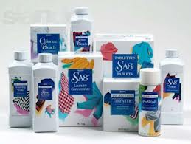

Продукты направления «I HOME» приятно облегчает мою жизнь!
Эта уникальная формула состоящая из натуральных источников, обеспечивает безопасность всей продукции Amway!
Мне нравиться ощущать аромат свежего чистого белья!
Всего несколько капель образуют огромное количество пены, которая делает мою посуду блестящей и безупречно чистой!

Slide 17
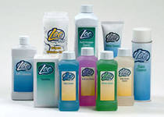
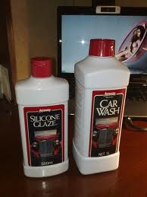
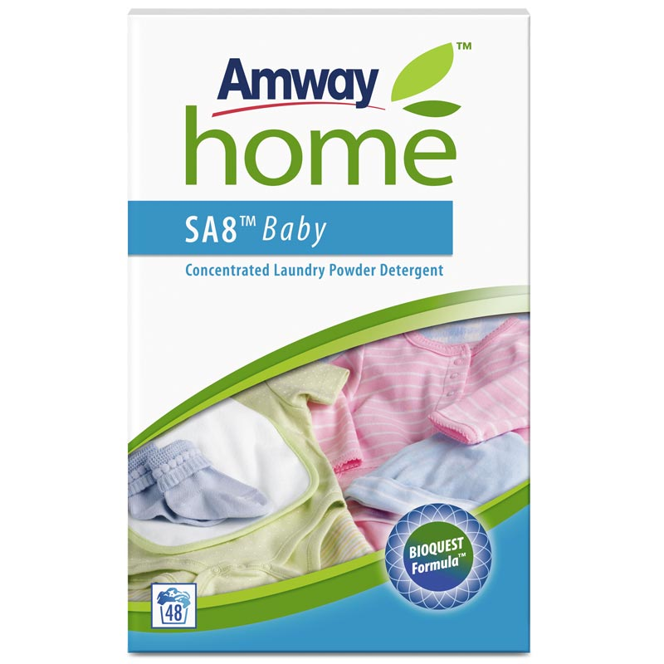
Высокоэффективные чистящие средства предлагают мне решение на любой случай!
Мягкая и безопасная формула, экономная в использовании, возвращает автомобилю первозданный блеск и чистоту!
ВСЯ ПРОДУКЦИЯ AMWAY ПРОТЕСТИРОВАНА АЛЕРГОЛОГАМИ И ДЕРМАТОЛОГАМИ!
А ДЕТСКИЙ СТИРАЛЬНЫЙ ПОРОШОК BABY ПРОТЕСТИРОВАН ЕЩЕ И ПЕДИАТОРАМИ!

Slide 18

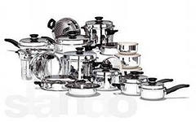
Посуда I COOK – это не просто кухонная утварь,
а лучшая инвестиция в мой домашний уют!

Slide 19
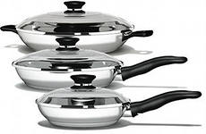
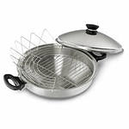
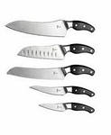
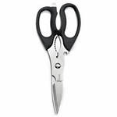
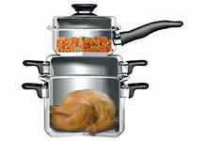
Эти замечательные сковородки имеют специальное антипригарное устройство!
7 Слоев нержавеющей стали и алюминия ускоряют процесс приготовления пищи и экономит энергию.
Посуда “I cook” cохраняет 95% питательных веществ и позволяет готовить
с наименьшим количеством воды
и жира, а также предусматривает многоярусное приготовление пищи!
Лезвия из кованной стали сочетают в себе прочность и сбалансированность!

Slide 20



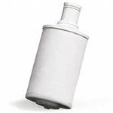
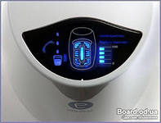
Вода играет главную роль практически в каждой функции нашего организма!
Поэтому систему очистки воды E-spring я выбрала не случайно.
Ультрафиолетовая лампа удаляет более 99% бактерий и вирусов.
Улучшает прозрачность и вкус воды.
Угольный блок удаляет свыше 140 примесей.
Мне больше не приходится покупать в магазинах воду. Все что мне нужно сделать - просто открыть кран.
Электронный мониторинг напоминает мне вовремя о смене картриджа.
Он признан лучшим в Европе.

Slide 21
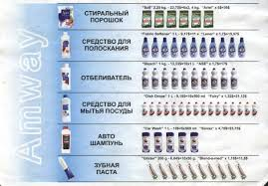
Компания AMWAY удовлетворяет полностью мои потребности!
И продукты - концентраты значительно экономят мое время и деньги!
Обратите внимание, насколько продукция Аmway экономична!

Slide 22
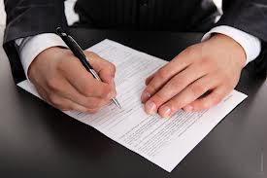
А ТЕПЕРЬ Я ХОТЕЛА БЫ РАССКАЗАТЬ О БИЗНЕС ВОЗМОЖНОСТИ, КОТОРУЮ ПРЕДЛАГАЕТ КОМПАНИЯ AMWAY!
ЭТОТ БИЗНЕС ПРОСТ И ДОСТУПЕН КАЖДОМУ ИЗ НАС!
1 ШАГ –регистрация в компании и получение регистрационного №.
2 ШАГ – пользоваться продукцией.
3 ШАГ – знакомить с продукцией Amway свое окружение.

Slide 23

Все очень просто!
Со временем растет команда людей, которые просто также, как и я, поменяли свои привычки и стали приобретать безопасную и качественную продукцию в этой компании .

Slide 24
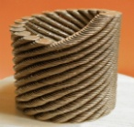
И компания выплачивает бонусы всем нам, согласно проделанному обороту.

Slide 25

КОМПАНИЯ ВЫПЛАЧИВАЕТ ДЕНЬГИ ТЕХ СТРАН, В КОТОРЫХ СОЗДАНЫ НАШИ КОМАНДЫ!

Slide 26
Конечно, существуют в этом бизнесе своеобразные сложности, связанные с сознанием людей.
Приходится сталкиваться с Отговорками
Кто то утверждает, что это ПИРАМИДА!
Но ведь вся наша система мироздания – пирамидальна.
А что касается бизнеса Amway, здесь любой человек может сделать карьеру, на какой ступени бы он не находился и перегнать того человека, кто пригласил его в бизнес.
Все зависит от нашей активности и целеустремленности !

Slide 27
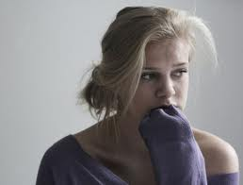
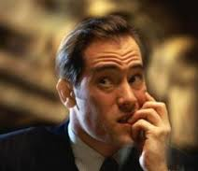
Кто то говорит: « ….Я не такая…., не такой…,у меня ничего не получиться!»
История компании доказывает,
что в этом бизнесе добиваются успехов люди с различным, образованием, темпераментом, и даже люди с разными формами заболевания, инвалиды, глухие и слепые.
Просто они поверили в себя!

Slide 28
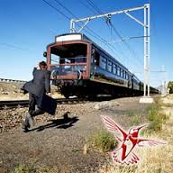
Часто слышу: « ПОЗДНО!» или «УЖЕ ВСЕ ЭТИМ ЗАНИМАЮТСЯ!»
Да….,
рост бизнесменов в этой компании большой, но это ничтожно мало с тем количеством людей, живущих на Украине и в России. И это не предел!
Можно строить международный бизнес!

Slide 29
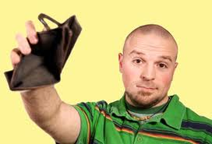
И еще, мне говорят: «У МЕНЯ НЕТ ДЕНЕГ!»
Это самый безопасный бизнес, не требующий больших вложений.
180 дней гарантии позволят человеку вернуть свои вложенные деньги, если он не найдет себя в этом бизнеса!
Если ничего не делать- деньги и не появятся!

Slide 30
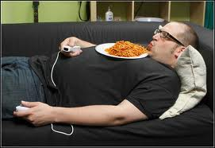
Встречаются также люди, которые называют себя «ЛЕНИВЫМИ»
Напрашивается только один ответ……
Лень в настоящее время – это роскошь, которую мы УЖЕ не можем себе позволить!
За инфляцией можно и не поспеть….!

Slide 31
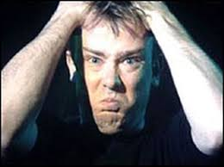
А НЕКОТОРЫЕ СЕТУЮТ, ЧТО ПРОДУКЦИЯ ДОРОГАЯ….
Да……хотелось бы дешевле……….
Но ведь такая высококачественная, эксклюзивная и безопасная продукция не может дешево стоить.
И все же… продукция Аmway дешевая, поскольку она концентрированная и предназначена для ОЧЕНЬ длительного пользования!

Slide 32


И С ЭТИМ ВЫССКАЗЫВАНИЕМ, Я ПОЛНОСТЬЮ СОГЛАСНА!

Slide 33





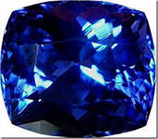

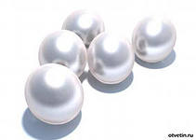
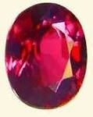
И если помочь друзьям преодолеть в сознании все эти отговорки, то от уровня к уровню, они могут достигнуть уровня бриллианта!
золото
серебро
изумруд
платина
сапфир
жемчуг
бриллиант
рубин
УРОВЕНЬ БРИЛЛИАНТА – ФИНАНСОВАЯ СВОБОДА!

Slide 34
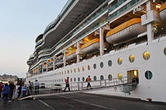
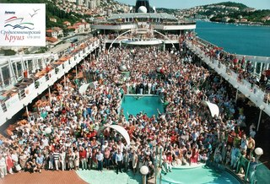
А НАЧИНАЯ С ПЛАТИНОВОГО УРОВНЯ, КОМПАНИЯ АMWAY ОБЕСПЕЧИТ ОТДЫХ НА САМЫХ ЛУЧШИХ СУДАХ МИРА

Slide 35
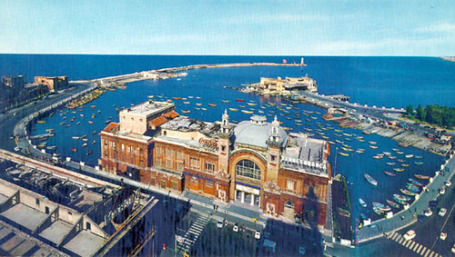
НА САМЫХ ЛУЧШИХ КУРОРТАХ

Slide 36


Slide 37



Slide 38


Slide 39


Slide 40


Slide 41
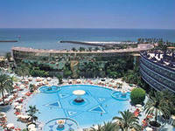
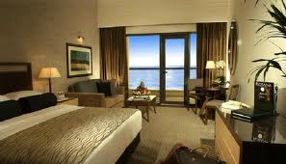
В ЛУЧШИХ ОТЕЛЯХ
И ЗАМЕТЬТЕ, ЧТО ПАРТНЕРЫ ОТДЫХАЮТ ЗА СЧЕТ КОМПАНИИ AMWAY…., ЧТО ОСОБЕННО ПРИЯТНО!!!

Slide 42
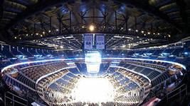
В БИЗНЕСЕ AMWAY
БОЛЬШУЮ РОЛЬ В ДОСТИЖЕНИИ УСПЕХА ИГРАЮТ СЕМИНАРЫ

Slide 43
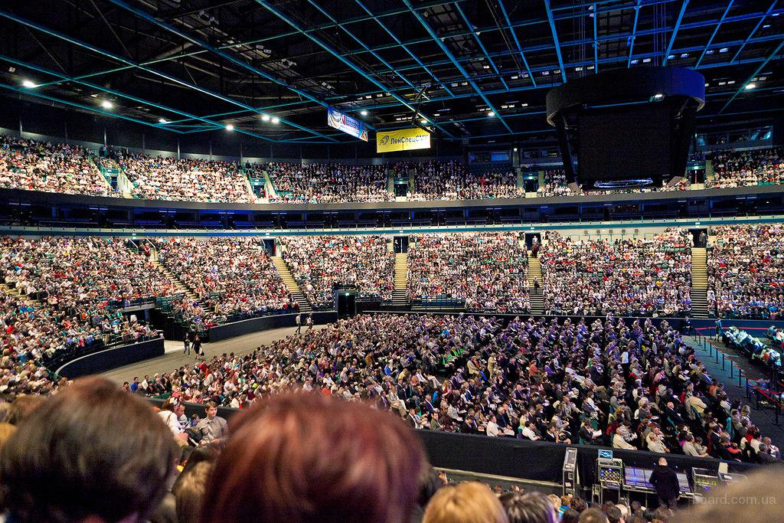

Slide 44
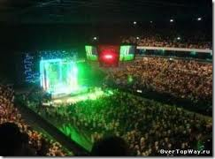
СЕМИНАРЫ – ЭТО МАШИНА ВРЕМЕНИ. ПОЗВОЛЯЮЩАЯ ЗАГЛЯНУТЬ В БУДУЩЕЕ
И ЧТО ИНТЕРЕСНО…, ВСЕГДА ЕСТЬ ЧЕМУ УЧИТЬСЯ!

Slide 45
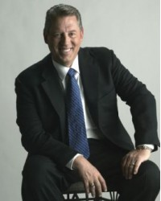
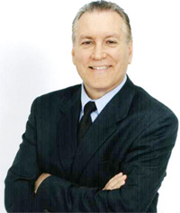
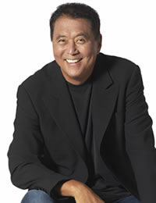



ВЕДЬ ТОЛЬКО НА ТАКИХ СЕМИНАРАХ МОЖНО УЧИТЬСЯ У ТАКИХ МИРОВЫХ УЧИТЕЛЕЙ, УСПЕШНЫХ БИЗНЕССМЕНОВ, И ЭКОНОМИСТОВ
Джон Максвелл
Даг Вид
Роберт Кийосаки
Брайан Тресси
Аллан Пиз
Бодо Шефер

Slide 46

А ЭТО НАША ЛЮБИМАЯ КОМАНДА!

Slide 47

Я МЕЧТАЮ ВСТРЕТИТЬ ПАРТНЕРОВ,
КОТОРЫМ БЛИЗКИ ЦЕННОСТИ КОМПАНИИ АMWAY:
СВОБОДА, СЕМЬЯ, НАДЕЖДА, ВОЗНАГРАЖДЕНИЕ!
С Вами была Людмила Погосова
E-mail: porzia@ua.fm
Skype: astreya5420
ДОБРО ПОЖАЛОВАТЬ В AMWAY!

Slide 48


